Slide 1
OpenGL
(3D Racing)
PROJECT 2011
Dongseo Univ.

Slide 2
OpenGL
PROJECT
팀명, 구성원
1
[ 팀 명 ]
Flame
[ 구 성 원 ]
멀티미디어공학 3학년 안지용(전체적인 맵 구성)
멀티미디어공학 3학년 최정명(차량 이동)
Dongseo Univ.

Slide 3
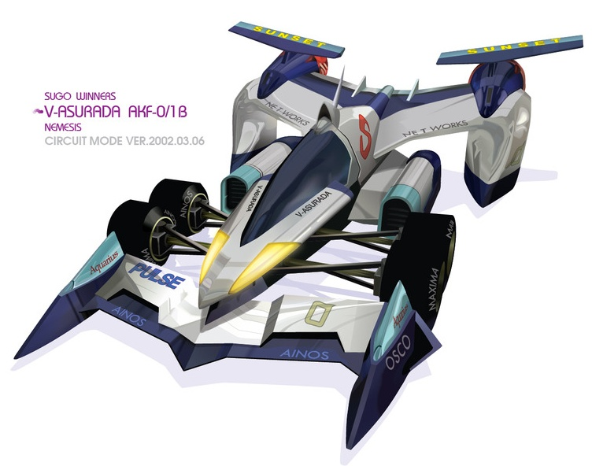
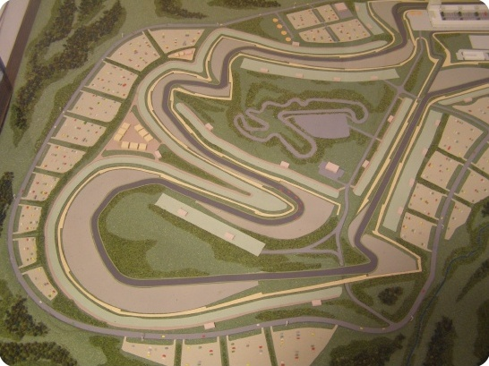
OpenGL
PROJECT
구현 예정
1
Dongseo Univ.

Slide 4
OpenGL
PROJECT
구현 예정
1
Dongseo Univ.

Slide 5
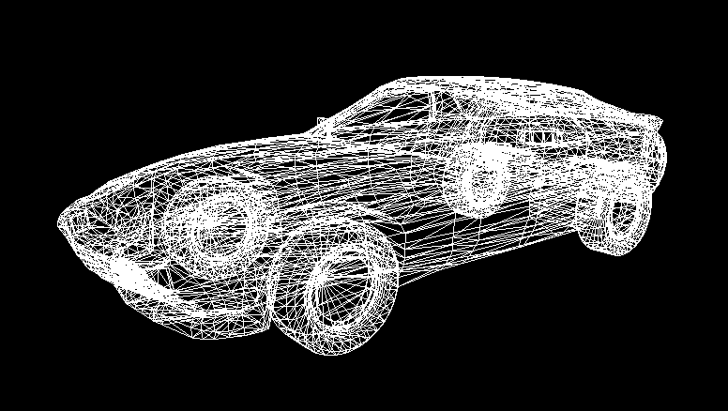
OpenGL
PROJECT
Obj.
1
Car
Obj. 파일 추출
Dongseo Univ.

Slide 6
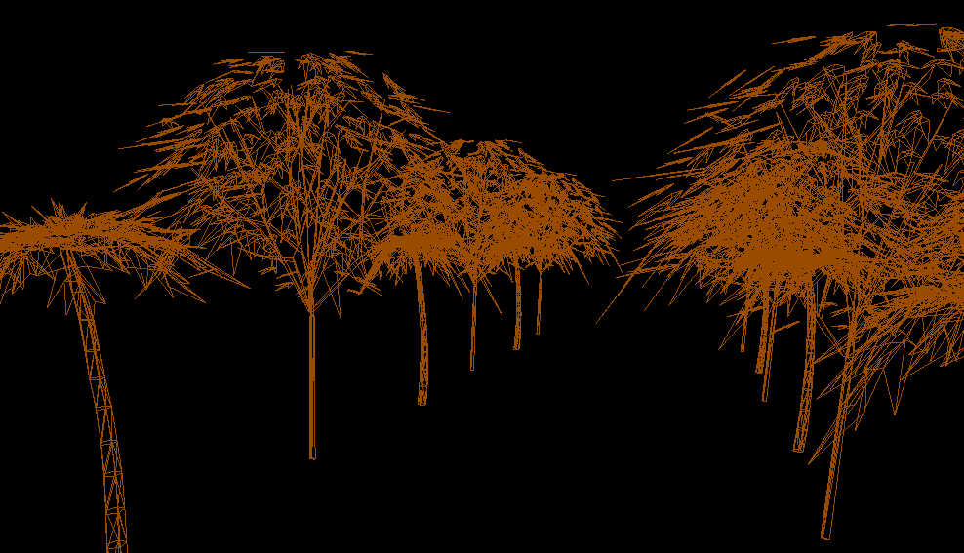
OpenGL
PROJECT
Obj.
1
Tree1
Obj. 파일 추출
Dongseo Univ.

Slide 7
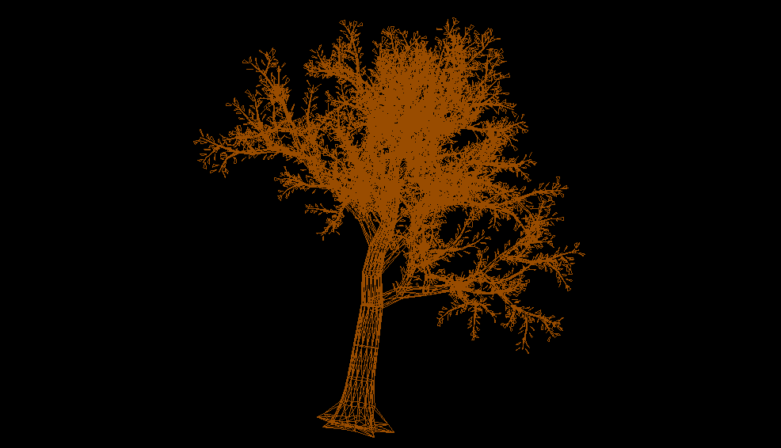
OpenGL
PROJECT
Obj.
1
Tree2
Obj. 파일 추출
Dongseo Univ.

Slide 8
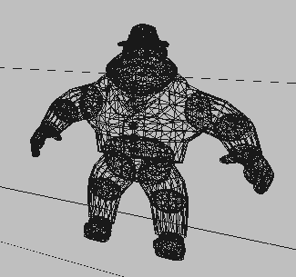
OpenGL
PROJECT
Obj.
1
Human
Obj. 파일 추출
Dongseo Univ.

Slide 9

OpenGL
PROJECT
Draw
2
Map
경기장 바닥과 경기장
라인 두 개로 이루어져있음
glutSolidSphere를 적절한
glTranslatef와 glRotate를 이용하여
구현
Dongseo Univ.

Slide 10
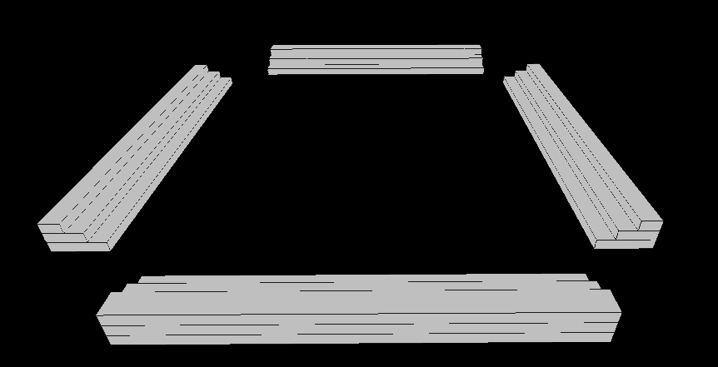
OpenGL
PROJECT
Draw
2
Stand
glutSolidSphere로 각각의 층을
Draw
glutWireSphere로 테두리 Draw
Dongseo Univ.

Slide 11
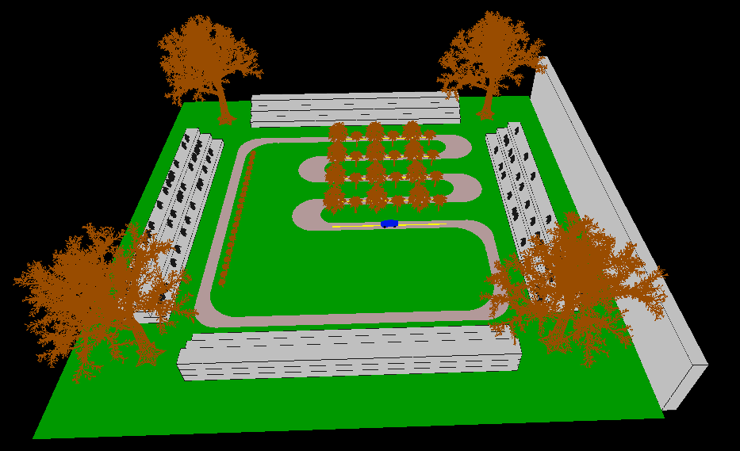
OpenGL
PROJECT
Full Screen
3
Dongseo Univ.

Slide 12
OpenGL
PROJECT
Key borad
5
각 방향키 카메라 조절
Space bar -> 차량 출발
A, a -> 속도 업
D, d -> 속도 다운
Z, z -> 확대
X, x -> 축소
Dongseo Univ.

Slide 13
Thank You!

